Slide 1
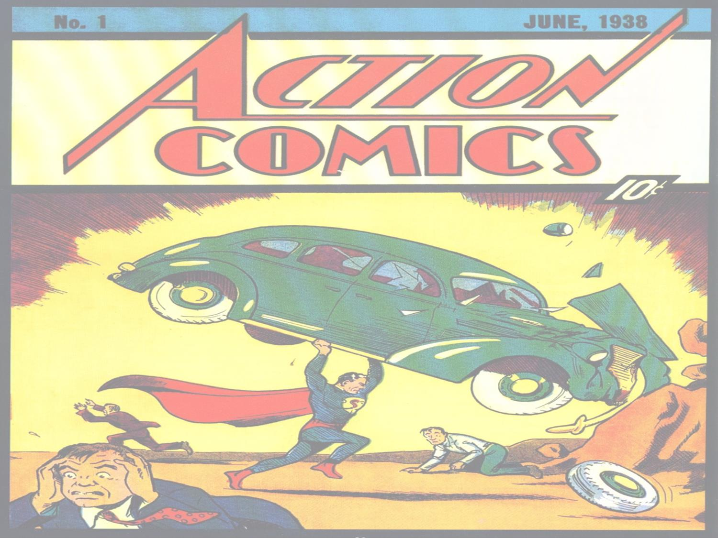
história em quadrinhos
um pouco de história

Slide 2
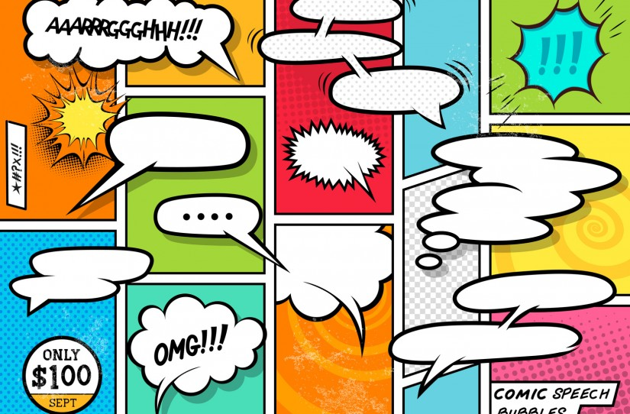
o homem primitivo transformou a parede das cavernas em um grande mural, em que registrava elementos de comunicação para seus contemporâneos
o alfabeto fonético fez com que a imagem passasse a ter menos importância como elemento de comunicação entre os homens
deixa de existir uma ligação direta entre a maneira de representação gráfica e a forma física real
o acesso à palavra escrita ocorreu de forma paulatina
inicialmente apenas as parcelas mais privilegiadas da população, o que garantiu a permanência da imagem gráfica como elemento essencial de comunicação na história da humanidade

Slide 3
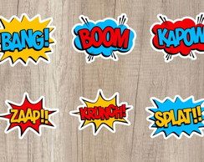
as HQs representam hoje um meio de comunicação de massa de grande penetração popular
as publicações circulam com uma variedade de títulos e tiragens de milhares ou, às vezes, até mesmo milhões de exemplares, adquiridos e consumidos por um público fiel
a produção, divulgação e comercializa-ção, organizada em uma escala industrial,
permitiu a profissionali-zação das várias etapas de sua elaboração
as HQs utilizam um elemento de comunicação presente na história da humanidade desde os primórdios:
a imagem gráfica

Slide 4

as HQs constituem um sistema narrativo composto por dois códigos, em constante interação: o visual e o verbal
cada um desses ocupa, dentro dos quadrinhos, um papel especial, reforçando um ao outro e garantindo que a mensagem seja entendida em plenitude
a linguagem das HQs, com personagens fixos, ações fragmentadas e diálogos dispostos em balõezinhos de texto, foi inaugurada por Outcalt nos jornais sensacionalistas de Nova York

Slide 5

nas primeiras décadas os quadrinhos eram essencialmente humorísticos, e essa é a explicação para o nome que elas carregam ainda hoje em inglês, comics (cômicos)
algumas destas histórias eram: Little Nemo (de Winsor McCay), Mutt & Jeff (de Bud Fisher), Popeye (de E.C. Segar) e Krazy Kat (de Georges Herriman).
os temas eram basicamente travessuras de crianças e bichinhos

Slide 6

1929 – o crack da Bolsa de Valores foi um ponto importante na história das HQs e nos anos 30 eles cresceram, invadindo o gênero da aventura
Flash Gordon, de Alex Raymond, Dick Tracy, de Chester Gould
adaptação de Hal Foster para o Tarzan,
de E. R. Borroughs, são conhecidos como o início da A Era de Ouro (Golden Age)
nessa década, três gêneros essenciais eram produzidos:
a ficção científica;
o policial;
e as aventuras na selva

Slide 7
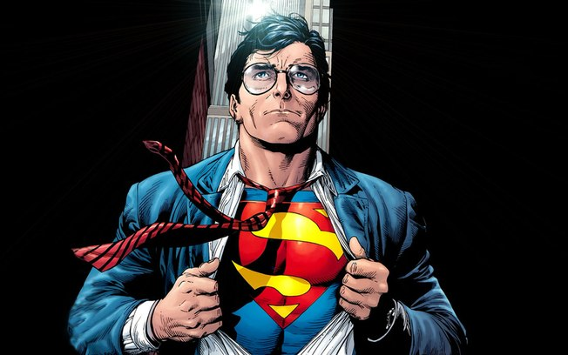
na década de 1930, surgiu o primeiro super-herói que possuía identidade secreta: Superman, de Siegel and Shuster.
Muitos o destacam como o personagem que marca o início da Era de Ouro
O Superman foi criado em 1933, mas só chegou às bancas em 1938, depois que a dupla vendeu seus direitos para a DC Comics para ser publicado na revista Action Comics 1
tem início a Segunda Guerra Mundial, deflagrada pelas ações expansionistas de uma Alemanha comandada por Adolf Hitler.
No caldeirão ideológico daqueles anos, os quadrinhos logo despertaram interesses políticos
o Homem de Aço, um dos principais representantes dessa forma de arte, tornou-se alvo de polêmicas.
O Superman foi visto como símbolo do imperialismo norte-americano

Slide 8
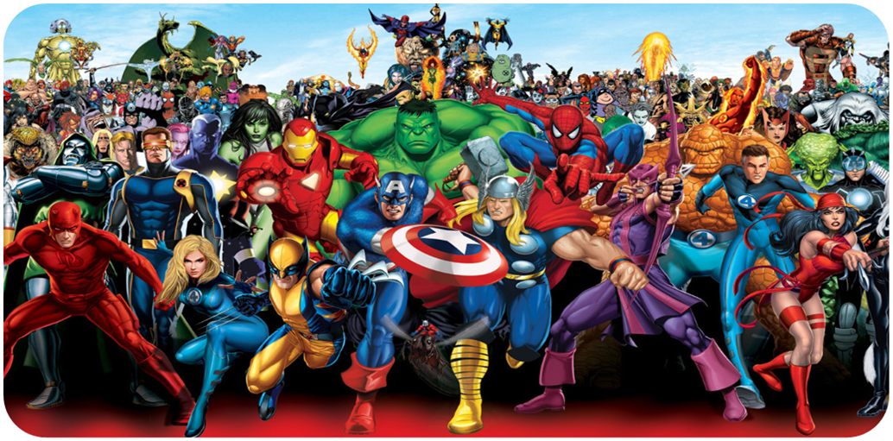
HQs: uma arma de guerra
com o início da Segunda Guerra Mundial e a entrada dos Estados Unidos no conflito, o presidente Franklin Delano Roosevelt (1933-1945) “convocou” todos os heróis... e super-heróis para o esforço bélico do país

Slide 9
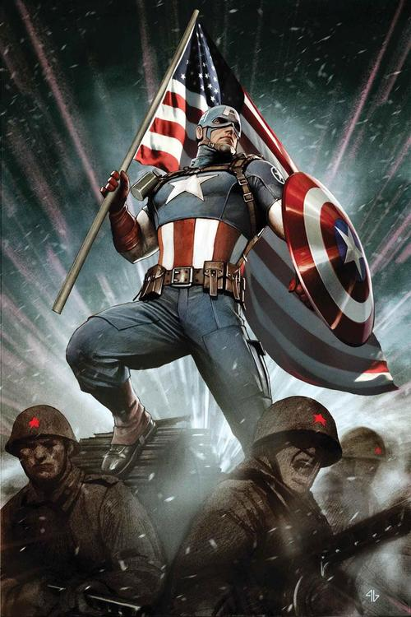

o maior ícone do período da guerra é o Capitão América (Capitão Steves Rogers), de Jack Kirby e Joe Simon
na capa de sua primeira revista, ele combatia o próprio Adolf Hitler
ao contrário de outros heróis, que foram “recrutados” para lutar na Segunda Guerra Mundial, o Sentinela da Liberdade foi criado especialmente com esse objetivo político

Slide 10
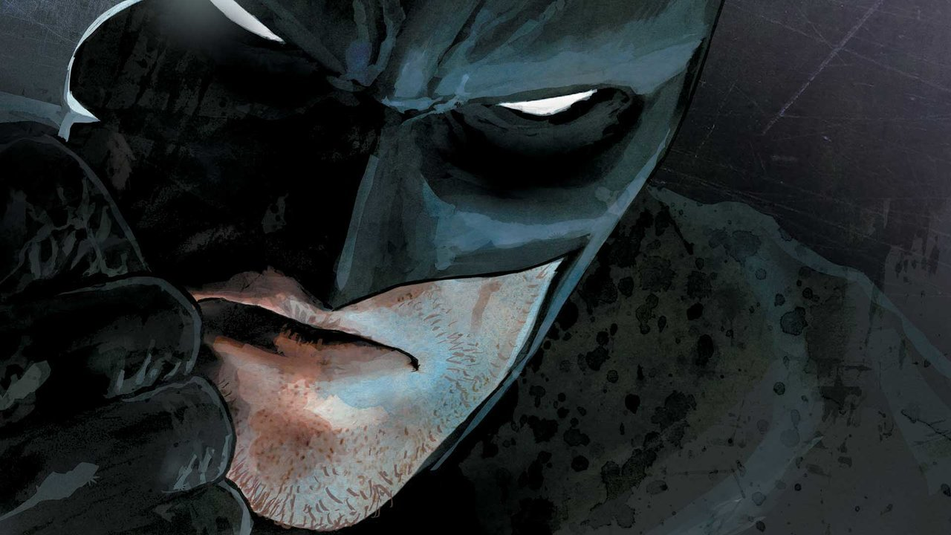
Batman, criado em 1939, por Bob Kane, uma figura sombria (inspirada na máquina voadora de Da Vinci e no Zorro), cuja fama ultrapassaria a do Superman nos anos 80
o Capitão Marvel, de C.C.Beck, um jovem que ganhava poderes mágicos toda vez que falava a palavra Shazam!, um acrônimo de nomes de deuses antigos
vários personagens se alistaram e foram para a II Guerra Mundial, e os quadrinhos se tornaram armas ideológicas para elevar o moral dos soldados e do povo

Slide 11
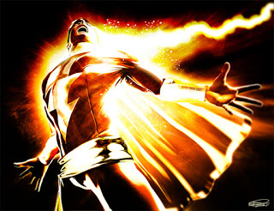
outra visão sobre as HQs
o período de pós-guerra e início da chamada Guerra Fria foi especialmente propício para a criação do ambiente de desconfiança em relação aos quadrinhos
Fredric Wertham, psiquiatra alemão radicado nos EUA, alerta contra os pretensos malefícios que a leitura de histórias em quadrinhos poderia trazer aos adolescentes norte-americanos
baseado no atendimento que fazia de jovens problemáticos, o dr. Wertham publicou o livro “A sedução dos inocentes” (1954), que foi um grande sucesso e marcou, durante as décadas seguintes, a visão pejorativa sobre as HQs

Slide 12
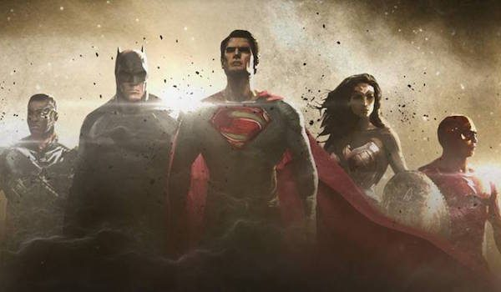
entre outras teses, o livro defendia
por exemplo, que a leitura de HQs de Batman poderia levar os leitores à homossexualidade
ou que o contato prolongado com as histórias do Superman poderia levar uma criança a se atirar pela janela
e que a Mulher Maravilha representava ideias sadomasoquistas

Slide 13
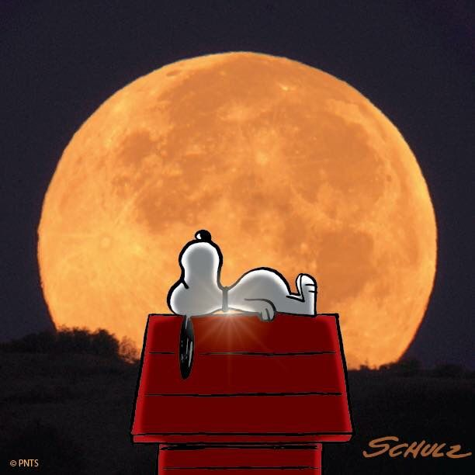
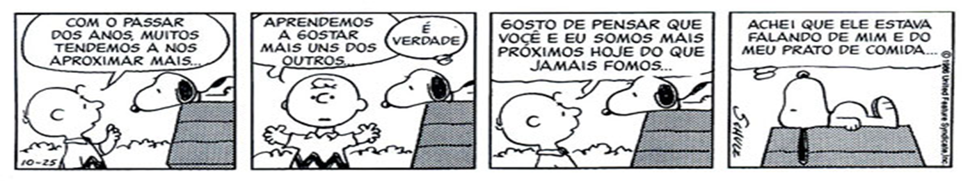
nesse contexto, surge numa tira de jornal, aparentemente inocente, um grupo de crianças: Peanuts, de Charles M. Schulz
Charlie Brown, o personagem principal, é um garoto de 6 anos, perdedor nato, simboliza a insegurança, a ingenuidade, a falta de iniciativa, mas é um eterno esperançoso
seu cão, Snoopy, é um beagle filosófico que vive em cima de sua casinha vermelha. Essa tira marcou o começo da era intelectual dos quadrinhos, com uma maior valorização do texto sobre as imagens
..

Slide 14
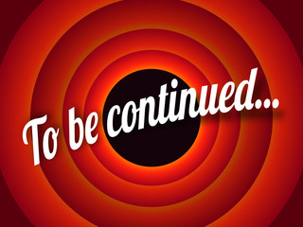
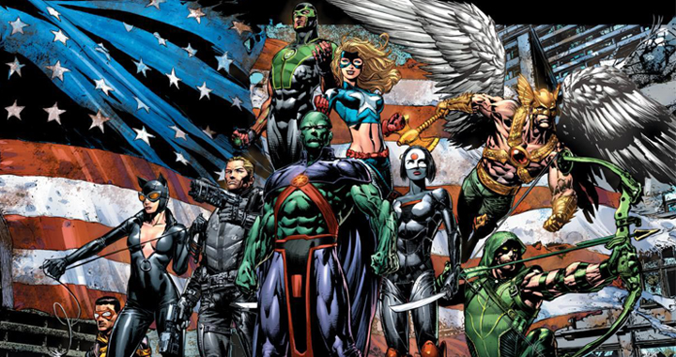
1960 – começa a Era de Prata dos quadrinhos, que consolidou a renovação no mundo dos super-heróis iniciada com o novo Flash, da DC Comics em meados da década anterior
retornaram Superman, Mulher-Maravilha, Batman, Aquaman, entre outros. Com o sucesso da editora rival, em 1961, Martin Goodman, diretor da Atlas Comics, pediu a Jack Kirby e Stan Lee que bolassem super-heróis capazes de fazer frente à Liga da Justiça da América
surgiu assim o Quarteto Fantástico, da Marvel Comics, empresa herdeira da Atlas
esses heróis não possuíam identidades secretas e eram uma família ao invés de uma equipe.
Sue e Johnny Storm eram irmãos, Reed Richards era o noivo de Sue e Bem Grimm o amigo da família.
Liga da Justiça da América

